Slide 1

地理图像的阅读
朝阳区线上课堂·高三年级地理
清华附中朝阳学校 贾丽娟

Slide 2
地理图像
近四年北京卷
2019年 | 9张地理图像
2018年 | 10张地理图像
2017年 | 8张地理图像
2016年 | 9张地理图像

Slide 3
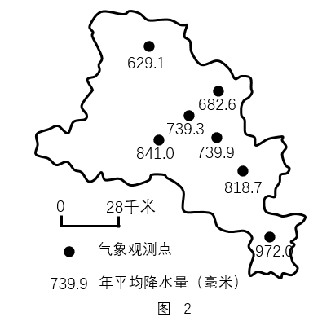
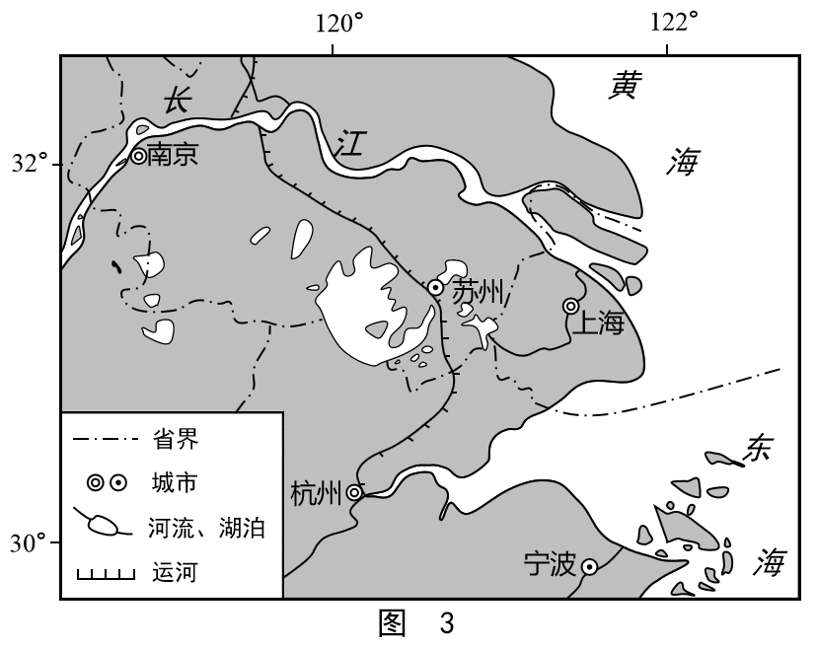
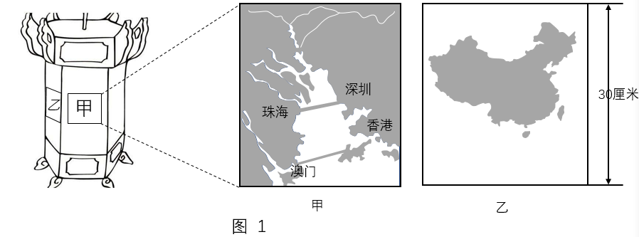
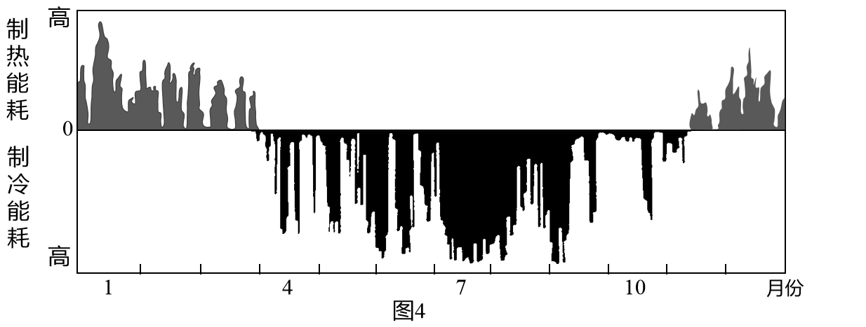
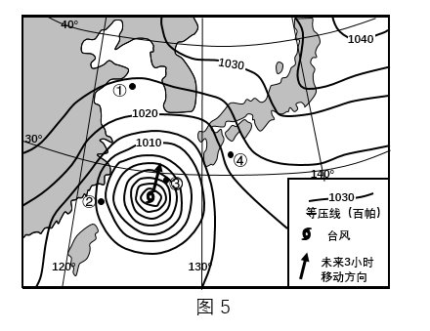
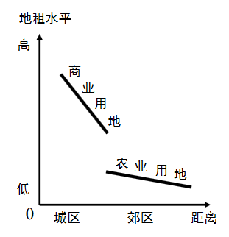
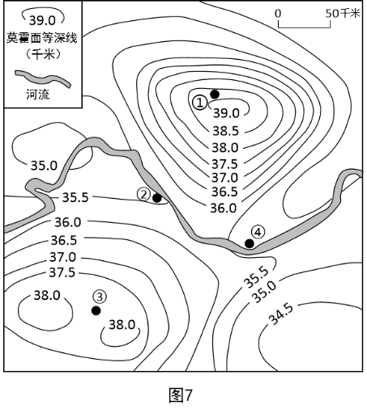
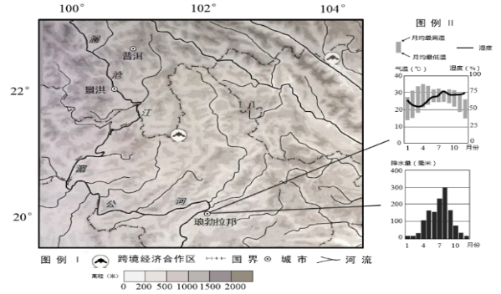
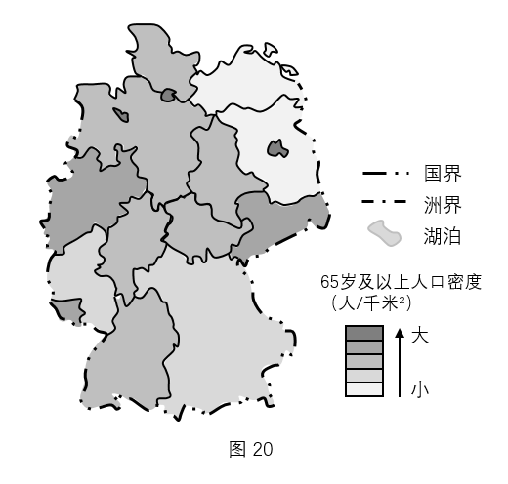
地理图像
无图
不题

Slide 4
地理图像
地图会“说话”——
获取解读信息

Slide 5
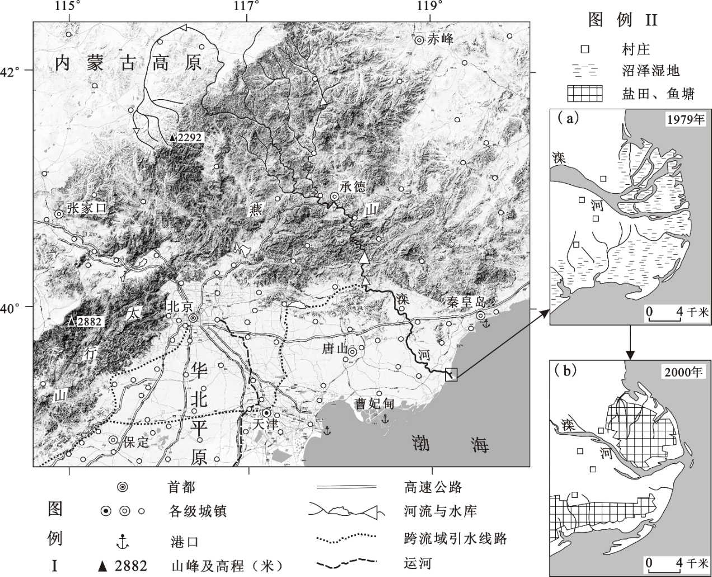
地理图像——任务一
2012年北京卷
（3）比较图10（a）与（b），分析滦河河道的变化及其人为原因。（8分）
沼泽湿地被开发为盐田、鱼塘。
主要由于上游沿线修建水库拦水
河道变窄，分叉减少。
自滦河向流域外引水
滦河流域生产生活用水量增加，河流流量减少

Slide 6
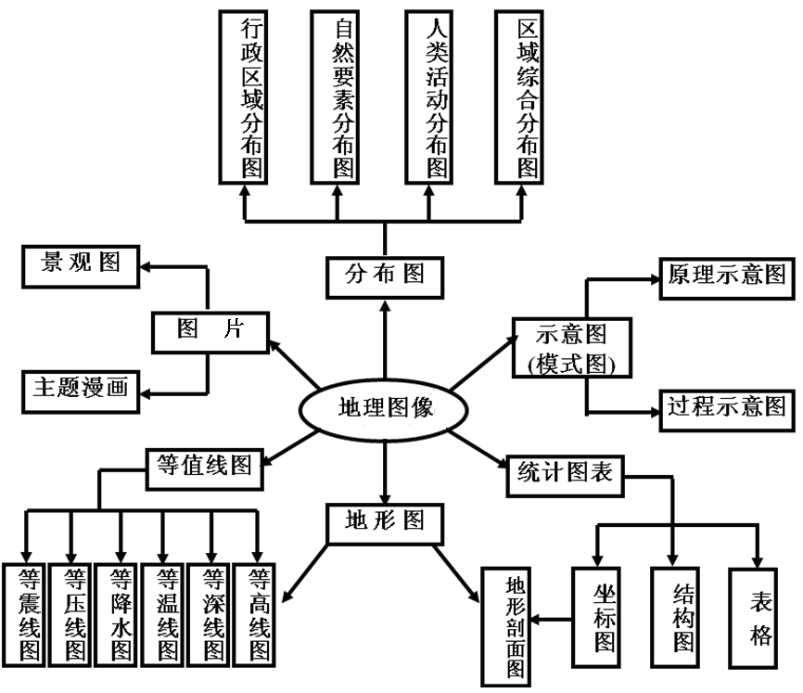
地理图像
常见地理图像

Slide 7
地理图像
统计图表
坐标图
结构图
表格

Slide 8
地理图像
统计图表——坐标图
坐标图：折/曲线图、柱状图、点状图等
提问：
1、逐渐上升（下降）区分波动上升（下降）
2、先升后降、升—降—升
方法指导：
看坐标说趋势
找拐点分段答

Slide 9
地理图像——任务二
统计图表——坐标图
提问：读图说出中国城镇化进程特征。
方法指导：
看坐标说趋势
找拐点分段答
依斜率说速度
中国城镇化水平逐渐提高；
1980年（改革开放）以前，城镇化水平低、速度慢；
1980年（改革开放）以后，城镇化水平提高、速度加快。

Slide 10
地理图像——任务二
统计图表——坐标图
提问：读图相比英国，说出中国城镇化进程特征
方法指导：
看坐标说趋势
找拐点分段答
依斜率说速度
线条多比着说
相比英国，中国城镇化水平较低；起步晚；
1950年（中国解放）前，城镇化速度慢；
1950年（中国解放）后，城镇化速度快。

Slide 11
地理图像
统计图表——坐标图
两维坐标图： 曲/折线图
方法指导：
1、读坐标轴表示的地理事物、单位等
2、横看、竖看坐标
3、读趋势，找拐点、看斜率、有比较
4、分析与表示地理事物的关系

Slide 12
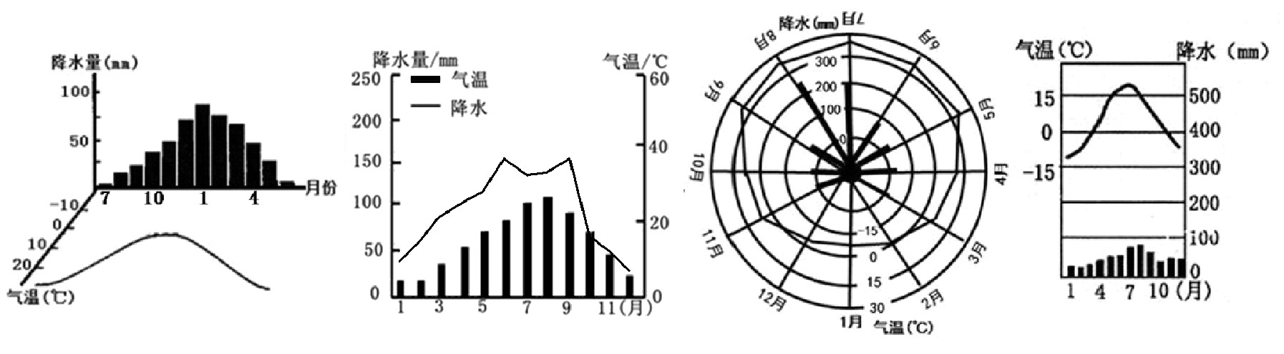
地理图像——任务三
坐标图：
1、两维坐标图及变式 2、三维坐标图及变式 3、多轴坐标
气温、降水数值
——特征、影响
方法指导：1、做平行（坐标轴）
2、读数值（所在轴）

Slide 13
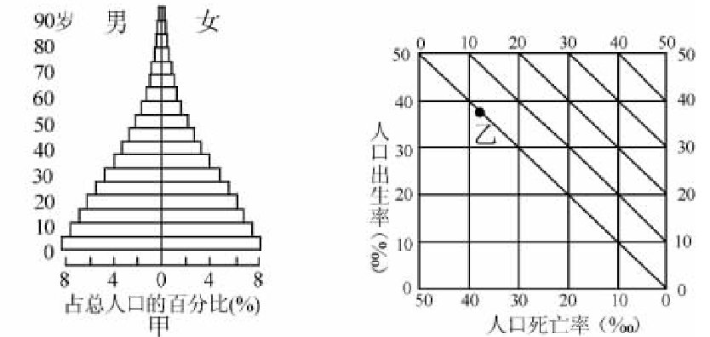
地理图像——任务三练习1：
方法指导：
做平行（坐标轴）
读数值（所在轴）
两维坐标图及变式
自然增长率
出生率：
死亡率：
自然增长率：
38‰
38‰
0‰
自然增长率
人口特征：人口数量不变

Slide 14
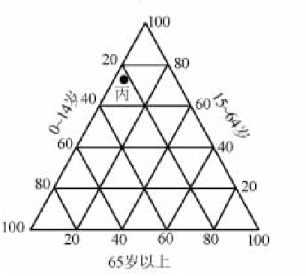
两维坐标图及变式——三轴坐标图
地理图像——任务三练习1：
方法指导：
做平行（坐标轴 ）
读数值（所在轴）
递增方向
20%
1~14岁：20%
15~64岁：40%
65岁以上：40%
40%
丙
年龄结构特征
人口问题、措施
40%

Slide 15
地理图像——任务三练习2：
多轴坐标图及变式
N
方法指导：
与表示地理事物的关系
看短距，说最小风频
看长距，说盛行风向
NW
NE
W
E
SE
SW
风向频率图
（风向玫瑰图）

Slide 16
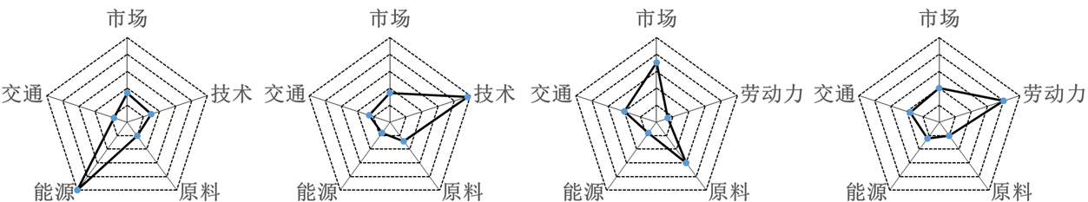
地理图像——任务三练习2：
多轴坐标图及变式
方法指导：
与表示地理事物的关系
工业导向型
看长距，
说优势区位因素
“工业区位因素影响力模式图”(图中各点与中心距离的长短表示各区位因素影响程度的大小)，

Slide 17
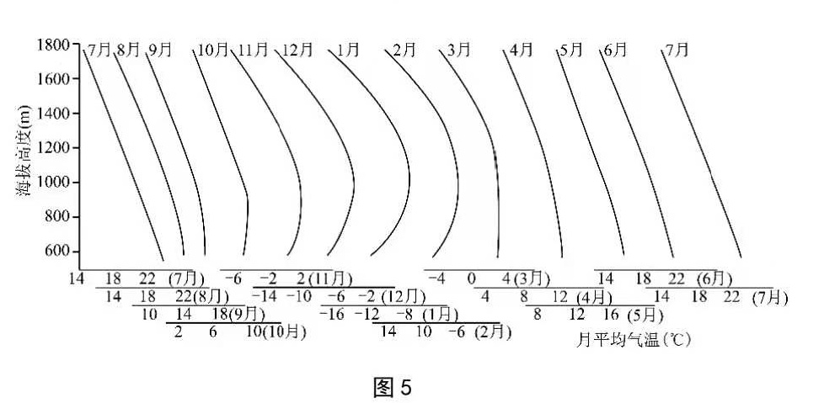
地理图像——任务四
信息复杂的两维坐标图
伊犁河谷许多地区将苹果等果树种到海拔 800-1200 米的山地南坡。下图“伊犁河谷月平均气温与高度的关系” 。回答问题。
据图可知，伊犁河谷果树种植高度的选择主要考虑该地
A. 海拔高，气温较低，病虫害较少
B. 全年各月平均气温最高，光照强
C. 处于迎风坡，降水多，水源充足
D. 冬季出现稳定暖带，可防御冻害
方法指导：题干选项问什么
图中找什么
选择快速高效：复杂图——简化
方法指导：做平行 读数值

Slide 18
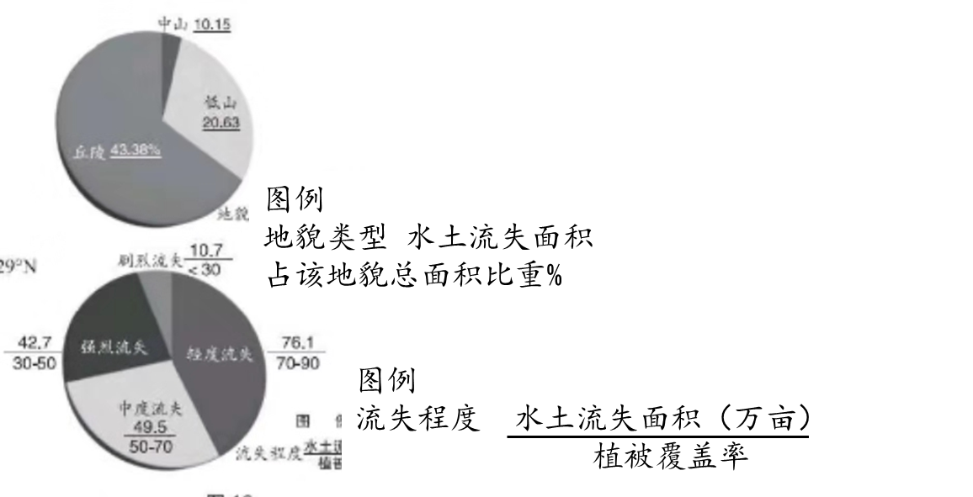
统计图表——结构图
地理图像——任务五
修水县地处江西省西北部，自古有“八山半水一分田，半分道路和庄园”之称，历史上受片面追求农业以粮为纲观念的影响，修水县水土流失面积由上世纪50年代的30余万亩增加到80年代的170余万亩。下图为1980年代修水县水土流失情况统计图。
特征：
水土流失主要分布在丘陵、低山地貌区（ 1分）；
以轻度流失为主，其次是中、强度流失（ 1分）；
水土流失面积广（1 分）；
植被覆盖率越高，流失程度越轻（1 分）。
主要原因：
地势起伏较大(1 分)；
降水量大，夏季降水集中多暴雨(1 分) ；
农业生产导致植被破坏严重(1 分)。
概况1980年代修水县水土流失的特征，并说明该地区水土流失形成的主要原因。（7分）

Slide 19
地理图像
统计图表——结构图
方法指导：
1、数量和比重
2、分析与表示地理事物的关系

Slide 20
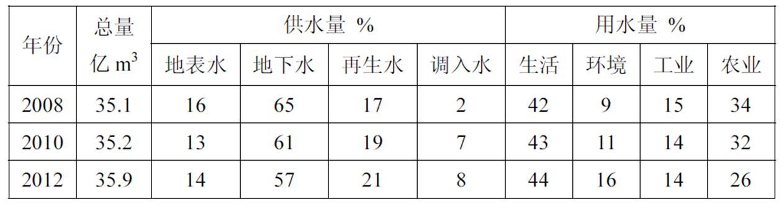
统计图表——表格
地理图像——任务六
读表“北京市水资源利用数据”，回答下列问题。
方法指导：看表头（横看）
读数值（比重）比差异
说问题、影响等
（1）依据供水结构，指出北京市供水水源，并分析可能引发的问题。（7分）
水源：
地表水，地下水，再生水，跨流域调水；
问题：
以地下水为主，过量开采地下水，易引起地下水位下降，造成地面沉降，破坏生态环境。

Slide 21
统计图表——表格
地理图像——任务六
读表“北京市水资源利用数据”，回答下列问题。
方法指导：看表头（横看、竖看）
读数值（比重）比差异
说问题、影响、变化等
（2）概括北京市用水结构的变化特点。（5分）
生活用水比重上升，始终占最大比重，
环境用水比重增加迅速，
工业用水比重略下降（或持平），
农业用水下降明显。

Slide 22
地理图像
统计图表——表格
方法指导：
1、横看竖看
2、读数值的变化
3、分析与表示地理事物的关系
（差异、问题、影响、变化、措施等等）

Slide 23
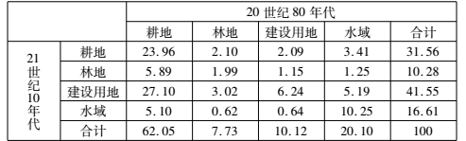
地理图像——任务六练习
统计图表——表格
读表“苏州市20世纪80年代与21世纪10年代的土地利用类型转移矩阵表（%）”。据此完成1～2题。
1．从表中资料可知
A．耕地主要转化为建设用地
B．林地面积基本没有变化
C．建设用地几乎增加了一倍
D．水域转化为耕地的最少
提示：表中5.89表示20世纪80年代到21世纪10年代有5.89%耕地转变为林地。
方法指导：1、横看竖看 2、读数值 3、找关系

Slide 24
地理图像——任务六练习
统计图表——表格
读表“苏州市20世纪80年代与21世纪10年代的土地利用类型转移矩阵表（%）”。据此完成1～2题。
1．从表中资料可知
A．耕地主要转化为建设用地
B．林地面积基本没有变化
C．建设用地几乎增加了一倍
D．水域转化为耕地的最少
√
10.28>7.73 林地增加
提示：表中5.89表示20世纪80年代到21世纪10年代有5.89%耕地转变为林地。
方法指导：1、横看竖看 2、读数值 3、找关系

Slide 25
地理图像——任务六练习
统计图表——表格
读表“苏州市20世纪80年代与21世纪10年代的土地利用类型转移矩阵表（%）”。据此完成1～2题。
2．21世纪10年代苏州市水域比例变化可能造成的影响是
A．水生物种增多
B．热岛效应减弱
C．水体污染减轻
D．城市内涝加剧
√
20. 10>16.61 水域减小
提示：表中5.89表示20世纪80年代到21世纪10年代有5.89%耕地转变为林地。
方法指导：1、横看竖看 2、读数值 3、找关系

Slide 26
地理图像
统计图表——表格
方法指导：1、横看竖看 2、读数值 3、找关系
关系：要能解释或说明表格中地理事物的形成与变化的原因，要能总结或类比表格中不同地理事物的特征与差异。

Slide 27
地理图像
方法归纳——统计图
主要有：坐标图、结构图、表格等。
方法指导：
①读数值
②说变化、趋向、构成、差异等相关特征
③析关联（相关地理事物成因、影响、问题、
措施、意义等等）

Slide 28
地理图像——任务六
“析关联” 练习1——等值线图
莫霍面深度不一。右图 为长江中下游某区域莫霍面的等深线分布图。读图，回答第1题。
1、据图可推断
A．①地地壳厚度最薄
B．②地金属矿产丰富
C．③地地幔深度最浅
D．④地地下水埋藏深
相关地理事物
1地球内部圈层 2内外力作用 3河流与地下水

Slide 29
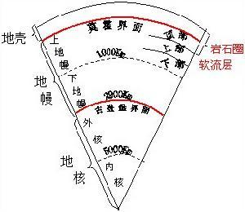
相关地理事物一
内部圈层的划分？
莫霍面的等深线数值小
地壳厚度薄 还是厚？
地幔深度浅 还是深？
软流层浅 还是深？
薄
浅
浅

Slide 30
地理图像——任务六
“析关联” 练习1——等值线图
莫霍面深度不一。右图 为长江中下游某区域莫霍面的等深线分布图。读图，回答第1题。
1、据图可推断
A．①地地壳厚度最薄
B．②地金属矿产丰富
C．③地地幔深度最浅
D．④地地下水埋藏深
数较大—
较深
较厚
较深
数较大—
较深

Slide 31
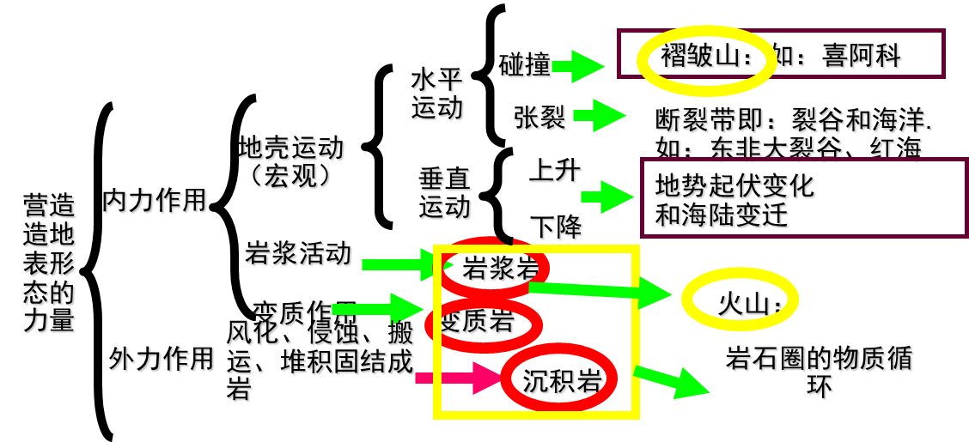
相关地理事物二
金属矿产资源

Slide 32
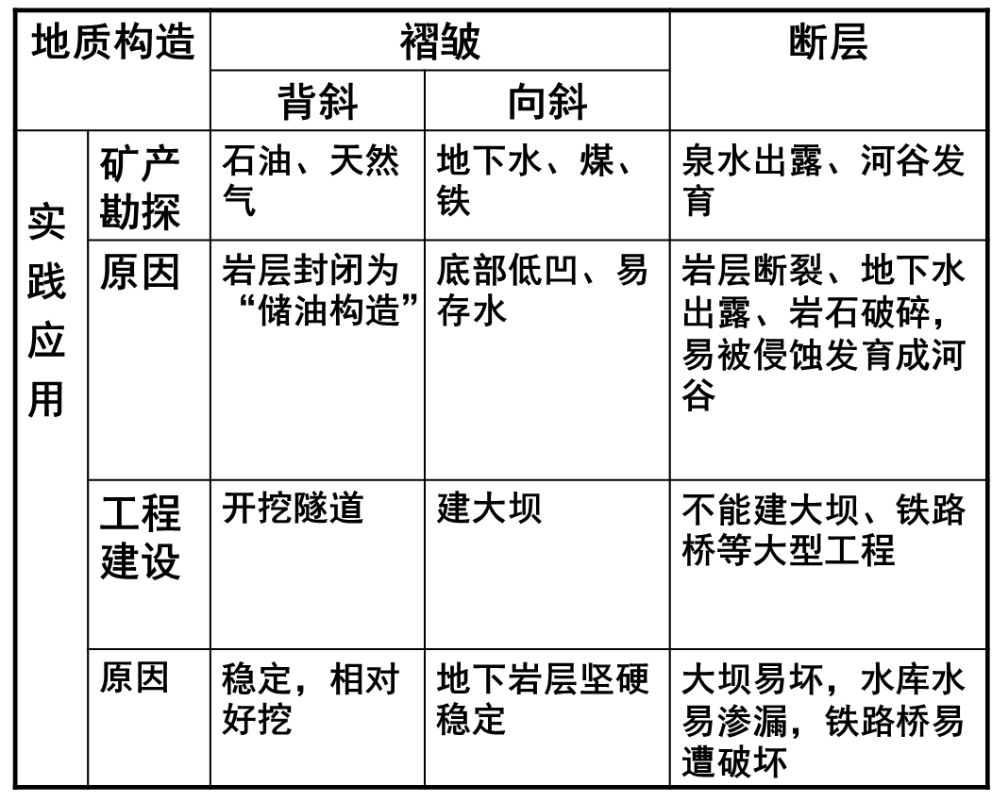
相关地理事物二

Slide 33
地理图像——任务六
“析关联” 练习1——等值线图
莫霍面深度不一。右图 为长江中下游某区域莫霍面的等深线分布图。读图，回答第1题。
1、据图可推断
A．①地地壳厚度最薄
B．②地金属矿产丰富
C．③地地幔深度最浅
D．④地地下水埋藏深
√
数较小—
较浅
软流层浅

Slide 34
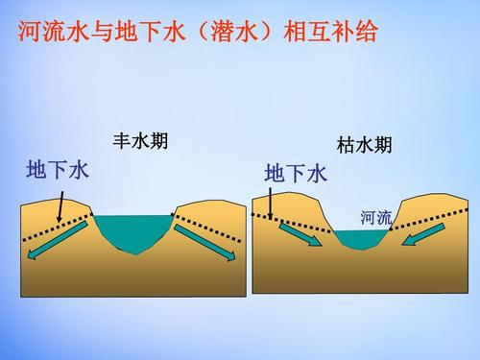
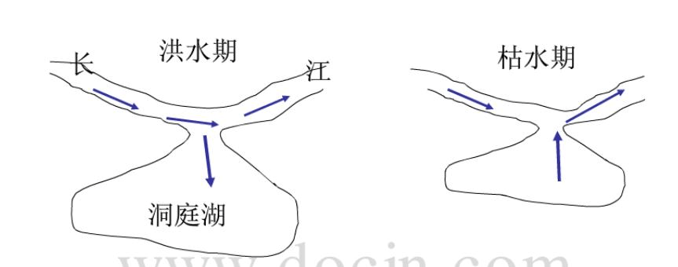
相关地理事物三
河流与地下水、湖泊水的互补关系

Slide 35
地理图像——任务六
“析关联” 练习1——等值线图
莫霍面深度不一。右图 为长江中下游某区域莫霍面的等深线分布图。读图，回答第1题。
1、据图可推断
A．①地地壳厚度最薄
B．②地金属矿产丰富
C．③地地幔深度最浅
D．④地地下水埋藏深
√
莫霍界面无关，河流有关
河流流经，地下水埋藏浅

Slide 36
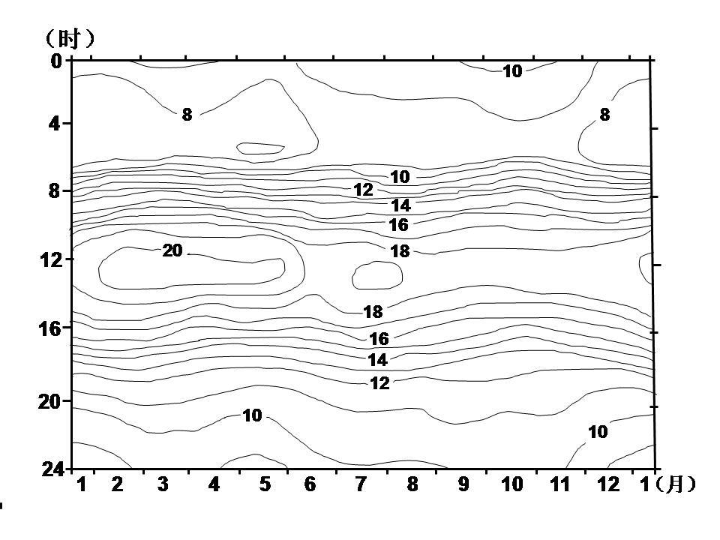
地理图像——任务六
“析关联” 练习2——两维坐标图+等值线图
下图为某年某地逐月逐时气温（℃）变化图。读图，回答第2、3题。
2．气温日较差最大的月份是
A．2月 B．5月 C．8月 D．11月
3．该地可能
A．光热充足，适宜种植棉花
B．发展绿洲农业
C．海域辽阔，珊瑚礁发育好
D．河流无结冰期
√
√
读气温数值
相关地理事物的关系

Slide 37
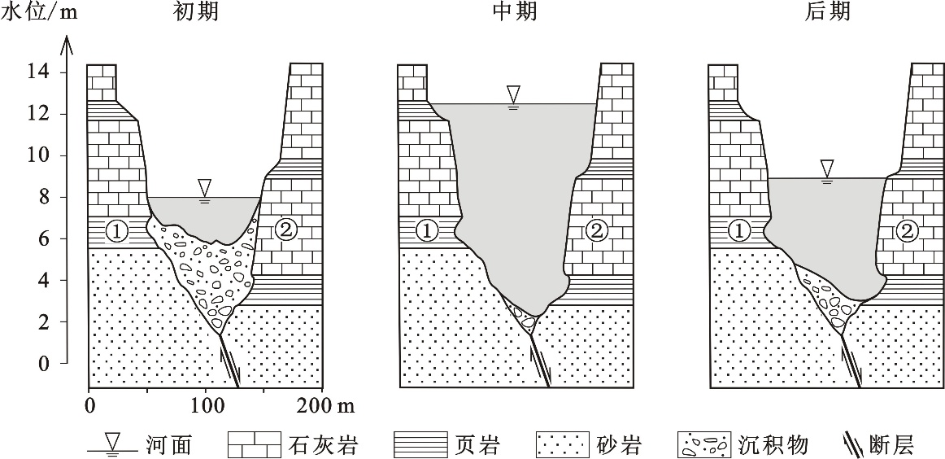
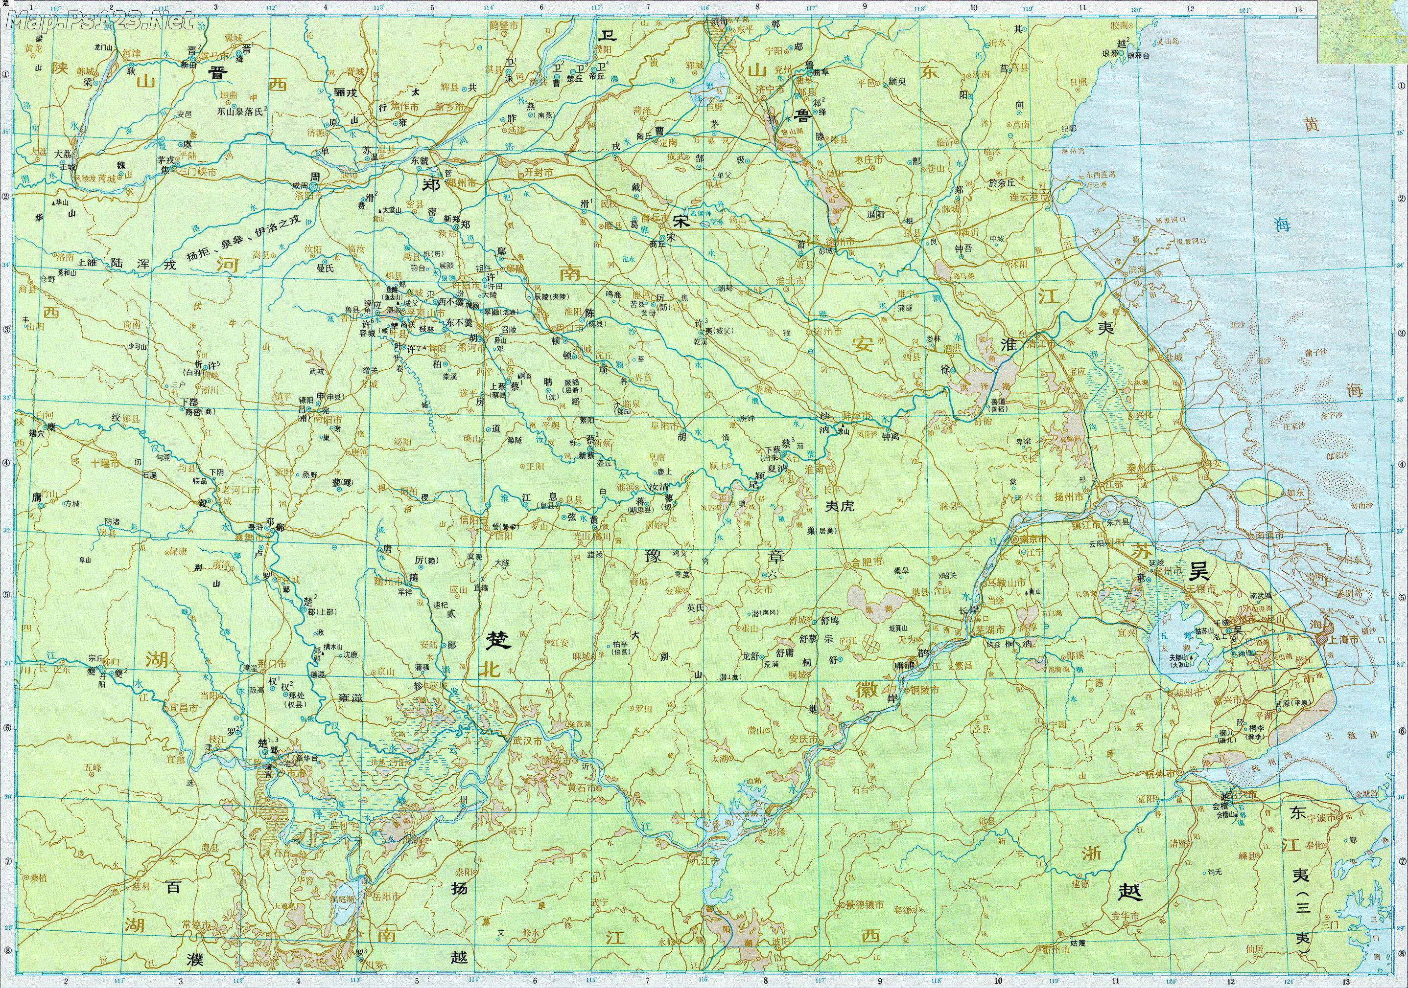
地理图像——任务六
坐标图+地质+河谷剖面图
下图示意某河谷断面经历的一次洪水过程。
析
关
联
2014年北京卷 相关地理事物
地质作用（内外力作用）、河流特征（流量、流速、水位）

Slide 38
地理图像
地理图像——总结
地图会“说话”
建立关联
1、变化
获取解读信息
描述地理事物
阐释地理事物
成因
问题影响
意义措施
2、分布
3、过程
4、构成
5、特征
6、差异

Slide 39

谢谢您的观看
北京市朝阳区教育研究中心 制作

